Slide 1

UBND XÃ HỒNG VÂN
TRƯỜNG TIỂU HỌC LIÊN PHƯƠNG
Chào mừng các thầy cô giáo về dự hội thi
GIÁO VIÊN DẠY GIỎI CẤP XÃ
Môn: Giáo dục Thể chất
Giáo viên: Phạm Thị Thu Thủy

Slide 2
Chủ đề 3:
TƯ THẾ VÀ KỸ NĂNG VẬN ĐỘNG CƠ BẢN
BÀI 2: LĂN THẲNG THÂN CHỤM CHÂN(Tiết 2)
HỌC ĐỘNG TÁC LĂN THẲNG THÂN TAY DUỖI Trò chơi: Ai không có bóng

Slide 3

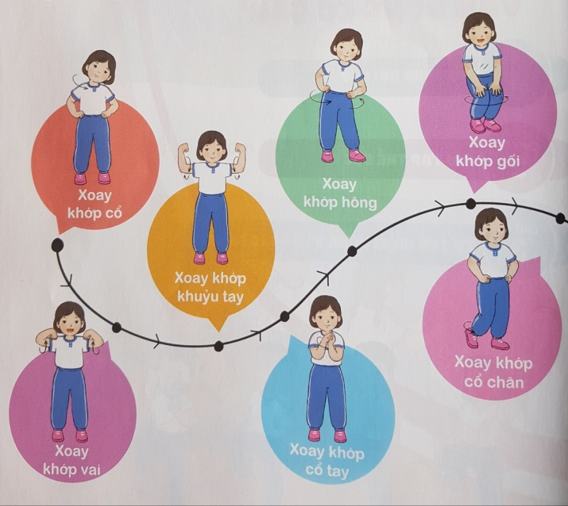




HOẠT ĐỘNG 1

Slide 4



Slide 5


Trò chơi khởi động
“ Làm theo tín hiệu”

Slide 6
HOẠT ĐỘNG 2
1. Học động tác lăn thẳng thân tay duỗi
2. Trò chơi: “Ai không có bóng”

Slide 7
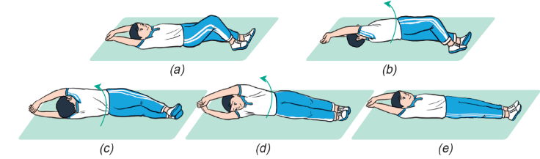
1. Động tác lăn thẳng thân tay duỗi
TTCB: Nằm ngửa, một chân co, một chân duỗi trên thảm, hai tay duỗi thẳng trên đầu, hai bàn tay đan vào nhau ( H5a)
Động tác: Dùng lực từ chân chống đẩy người đồng thời phối hợp lực toàn thân lăn người sang bên chân duỗi, khép hai chân tiếp tục lăn tròn ( H 5b, c, d )
Kết thúc: Về tư thế nằm ngửa, hai tay duỗi thẳng trên đầu, hai bàn tay đan vào nhau, hai chân duỗi thẳng, đầu chạm thảm ( H 5e)

Slide 8

1. Động tác lăn thẳng thân tay duỗi

Slide 9
Sai lầm thường mắc khi thực hiên động tác
+ Không lăn liên tục, đầu không trạm thảm.
- Biện pháp khắc phục:
+ Nằm ngửa, thực hiện động tác chống một chân đẩy thân người sang bên chân duỗi rồi lại hạ xuống.

Slide 10


HOẠT ĐỘNG 3: LUYỆN TẬP
TẬP ĐỒNG LOẠT
TẬP CẶP ĐÔI
TẬP LUYỆN THEO TỔ
THI ĐUA TRÌNH DIỄN

Slide 11
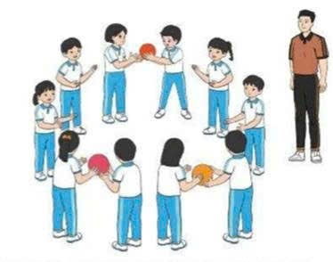

TRÒ CHƠI VẬN ĐỘNG
Trò chơi: “Ai không có bóng”

Slide 12
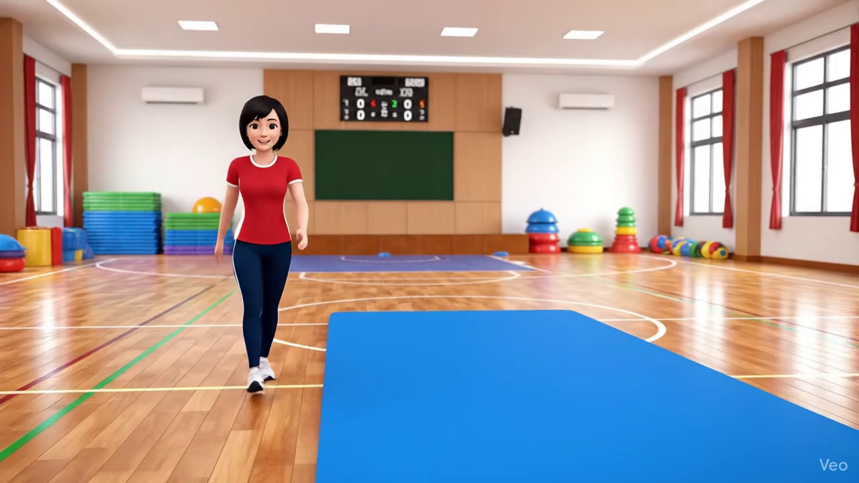

Slide 13
TRÒ CHƠI VẬN ĐỘNG
Trò chơi: “Ai không có bóng”

Slide 14
Thả lỏng – HồiTTT Thả lỏng –Thả lỏng

Slide 15


Slide 16



HOẠT ĐỘNG 4: VẬN DỤNG

Slide 17


Giờ học đến đây là kết thúc
Cảm ơn các thầy cô giáo và
Các em học sinh!
Chào tạm biệt

